Slide 1


আজকের পাঠে সবাইকে
শুভেচ্ছা

Slide 2
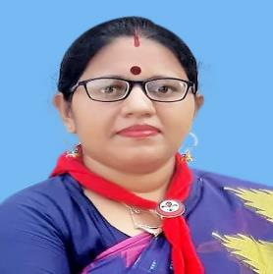

পরিচিতি
রিবন রানী দাশ
সহকারী শিক্ষক
ভরপূর্ণি সরকারি প্রাথমিক বিদ্যালয়
লাখাই,হবিগঞ্জ।
বিষয়: বাংলা
শ্রেণি : দ্বিতীয়
সময়ঃ ৪০ মিনিট

Slide 3


সোনা মনিরা চল একটি ভিডিও দেখি।
ভিডিও নিয়ে শিক্ষার্থীদের সাথে আলোচনা
আমাদের আজকের পাঠের বিষয় কী হতে পারে?

Slide 4
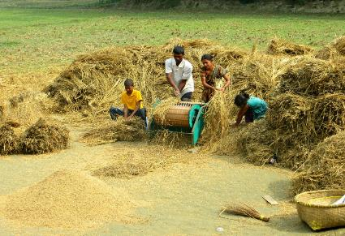
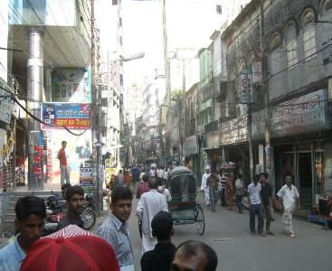
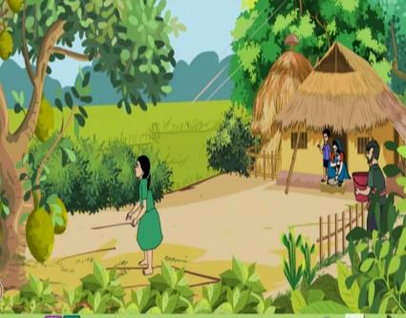
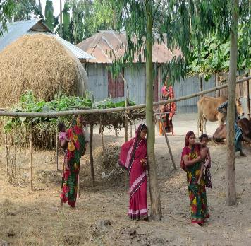
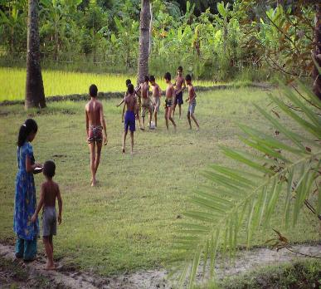
এসো, আমরা কিছু ছবি দেখি।

Slide 5

এসো, আমরা কিছু ছবি দেখি।
আগের স্লাইড ও বর্তমান ছবি ঃ
১। ছবিগুলোতে তোমরা কি কি দেখতে পেয়েছো?
২। ছবিগুলো কি তোমাদের চেনা মনে হয়?
৩। এই ছবিগুলো তোমাদের কোন দেশের কথা মনে করিয়ে দিচ্ছে?

Slide 6
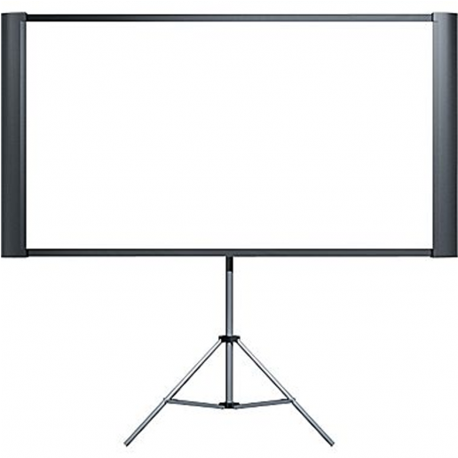


আজ আমরা পড়ব
আমাদের দেশ
লিখেছেন
আ. ন. ম বজলুর রশীদ
পাঠ্যাংশঃ(আমাদের–ছায়ায়)

Slide 7


এই পাঠ শেষে শিক্ষার্থীরা-
২.২.২ কবিতার বিষয়ে প্রশ্নের উত্তর বলতে পারবে।
২.২.২ প্রমিত উচ্চারণে কবিতা আবৃত্তি করতে পারবে।
২.১.২ পাঠ্যপুস্তকের কবিতা লিখতে পারবে।
২.৩.২ কবিতা সংশ্লিষ্ট প্রশ্নের উত্তর লিখতে পারবে।

Slide 8

আমাদের দেশ তারে কত ভালোবাসি

Slide 9
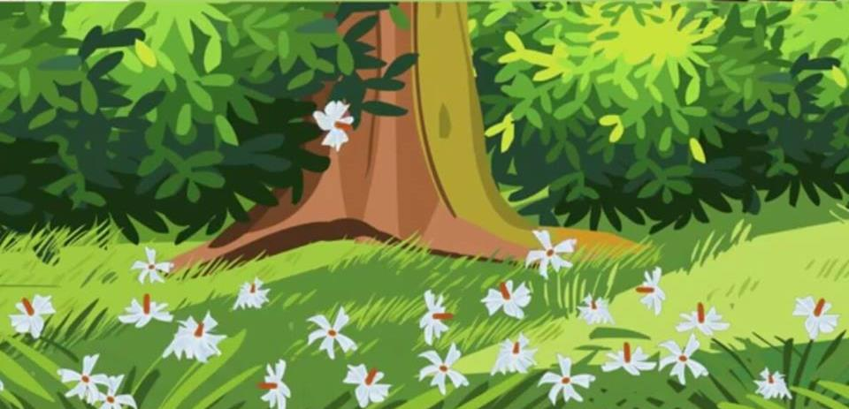
সবুজ ঘাসের বুকে শেফালির হাসি,

Slide 10
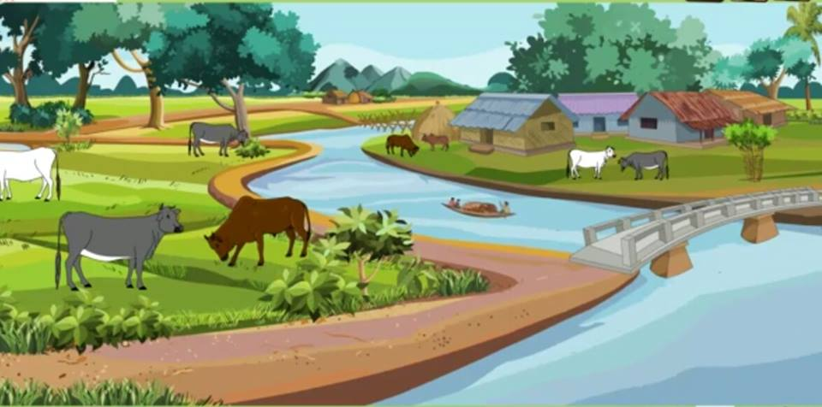
মাঠে মাঠে চরে গরু নদী বয়ে যায়,

Slide 11
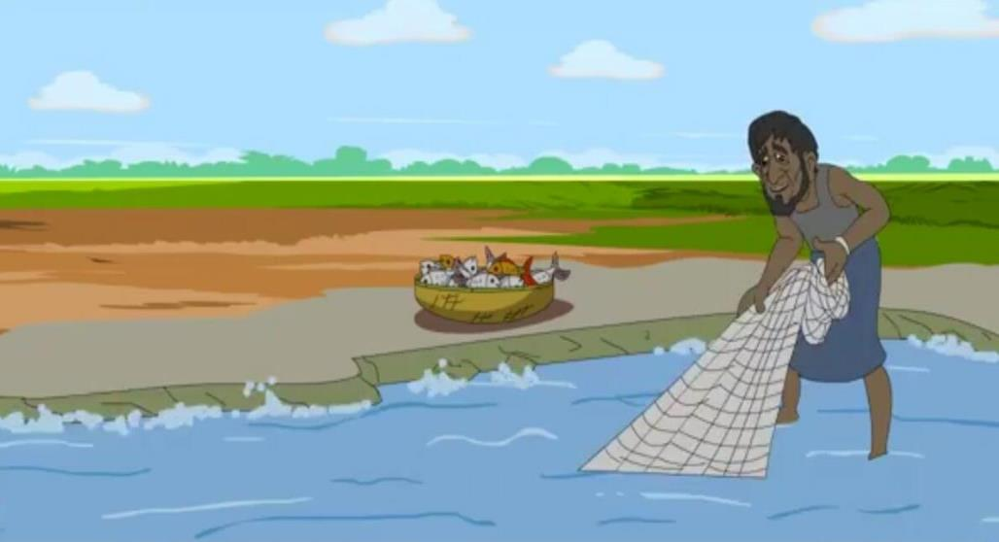
জেলে ভাই ধরে মাছ মেঘের ছায়ায়।

Slide 12
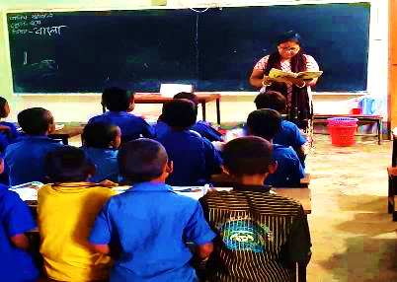
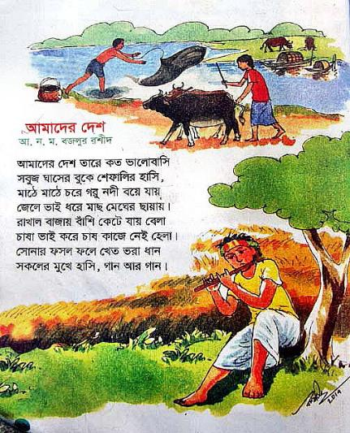
শিক্ষকের আদর্শ আবৃত্তি
  তোমাদের পাঠ্য বইয়ের ১২ নং পৃষ্ঠা বের কর।আজকের পাঠ্যাংশ টুকু আমি আবৃত্তি করছি।তোমরা প্রত্যেকটা শব্দের নীচে আংগুল ধরে আমাকে অনুসরণ কর।

Slide 13
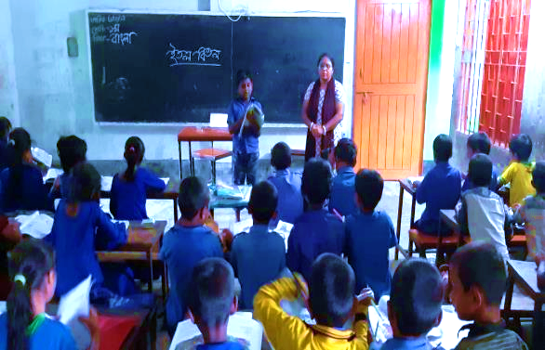
শিক্ষার্থীদের সরব পাঠ ও
প্রমিত উচ্চারন অনুশীলন

Slide 14
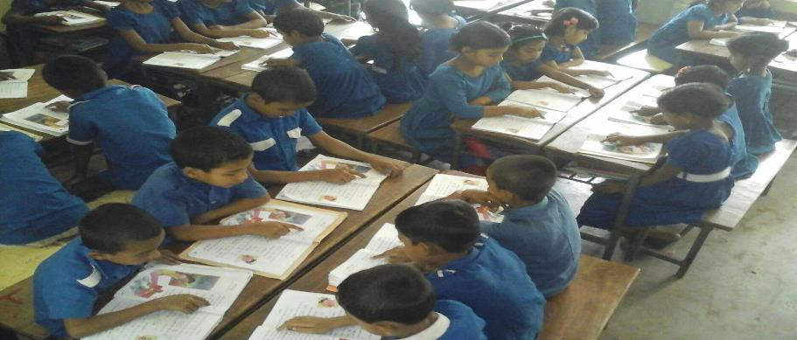

তোমার পাঠ্য বইয়ের ১২নং পৃষ্টা বের করে পাঠ্যাংশ টুকু দলে আবৃত্তি করো

Slide 15
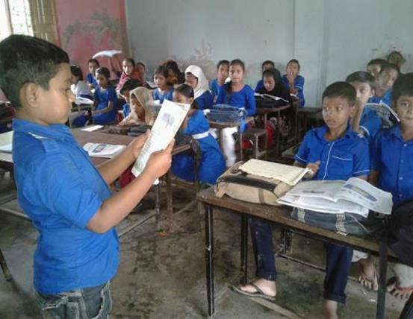
একজন এক লাইন পড়ার পর পরের জন অন্য লাইন পড়বে।এভাবে একজন একজন করে ক্লাসের সবাই এক লাইন করে পড়বে।
চেইন ড্রিল

Slide 16
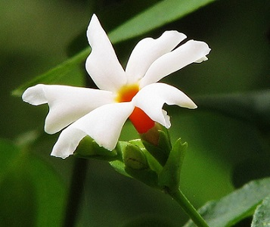
নতুন শব্দের অর্থগুলো জেনে নিই
শেফালি
শিউলি ফুল।

Slide 17
জোড়ায় কাজ
ঘরের ভিতরের শব্দগুলো খালি জায়গায় বসিয়ে বাক্য তৈরি কর।
শেফালি
ভালোবাসি
বয়ে
ক) আমাদের দেশ তারে কত ---------- ।
(খ) নদী -------- যায়।
(গ) --------ফুল দিয়ে মালা গাঁথি।

Slide 18



কবিতার প্রথম চার লাইন লিখ এবং দলের সবাই কে দেখাও।
দলীয় কাজ
আমাদের দেশ
আ. ন. ম .বজলুর রশীদ
আমাদের দেশ তারে কত ভালবাসি
সবুজ ঘাসের বুকে শেফালির হাসি,
মাঠে মাঠে চরে গরু নদী বয়ে যায়
জেলে ভাই ধরে মাছ মেঘের ছায়ায়।

Slide 19
মূল্যায়ন
মূল্যায়ন
নিচের প্রশ্নগুলোর উত্তর লিখঃ
ক) গরু কোথায় চরে?
খ) জেলে ভাই কী করেন?
গ) আমাদের দেশের নাম কি?

Slide 20
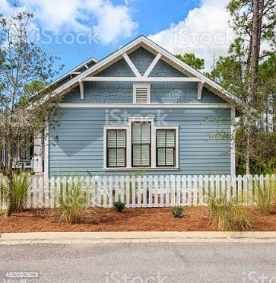
পরিকল্পিত কাজ
আমাদের দেশ সম্পর্কে নতুন তিনটি বাক্য বাড়ি থেকে লিখে নিয়ে আসবে।

Slide 21
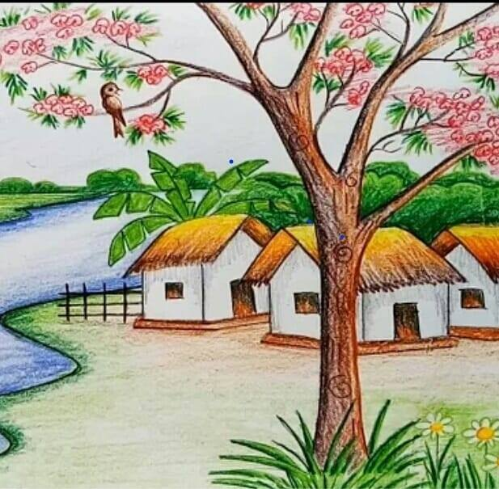
সবাইকে ধন্যবাদ

